Slide 1

MENTALNO ZDRAVLJE JE VAŽNO
Osnovna škola „Tin Ujević”, Osijek
školska godine 2025./2026.

Slide 2
10.10.2025. SVJETSKI DAN MENTALNOG ZDRAVLJA MI SMO GA OBILJEŽILI KROZ NEKOLIKO DANA I RAZLIČITIM AKTIVNOSTIMA Mentalno zdravlje je tvoj svakodnevni zadatak, tvoja najveća snaga.

Slide 3
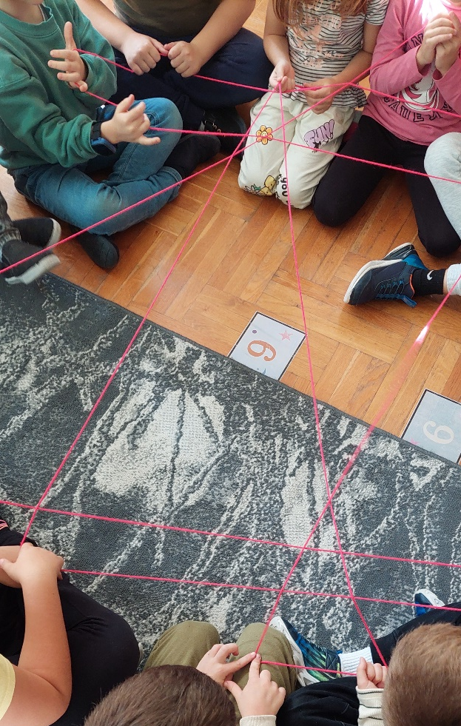
PRODUŽENI BORAVAK
I u produženom boravku su s učiteljicom Marinom Mirković obilježili Svjetski dan mentalnog zdravlja. Odradili su radionicu i poigrali se.
Za početak su u krugu razgovarali o pozitivnim osobinama i odradili aktivnost s klupkom vune. Jedan učenik uhvati jedan kraj vune i prvi baci drugom učeniku, kaže o njemu jednu dobru/pozitivnu osobinu i tako idu dalje dok svi učenici ne dođu na red i dok se ne izradi mreža pozitivnih osobina.

Slide 4
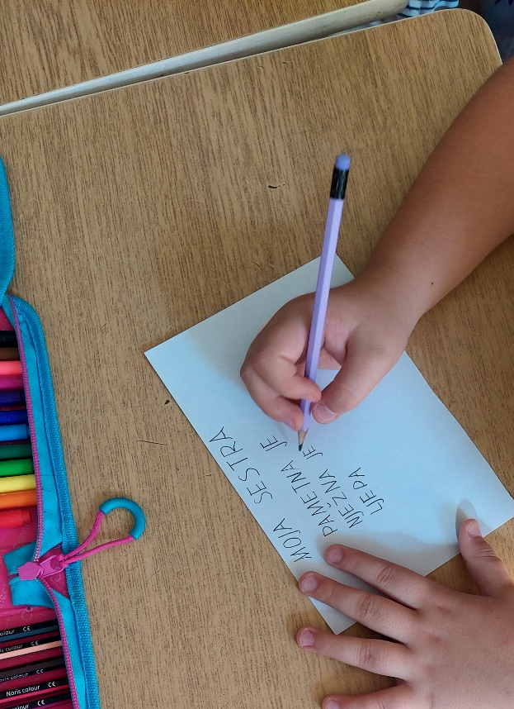
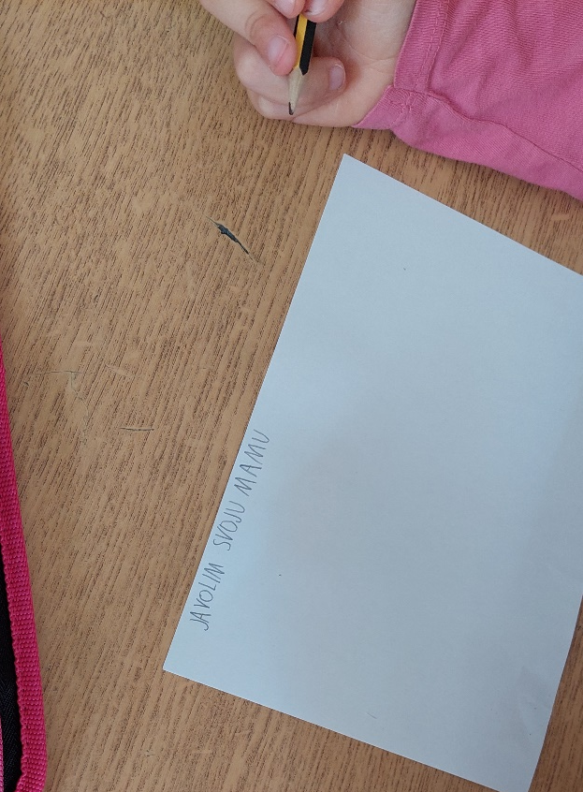
PRODUŽENI BORAVAK
Druga je aktivnost bila na papir napisati ime osobe koju smatraju uzorom.
O odabranom uzoru su napisali pet rečenica/riječi bazirajući se na kvalitete svog uzora, tj. zašto im je ta osoba uzor.

Slide 5
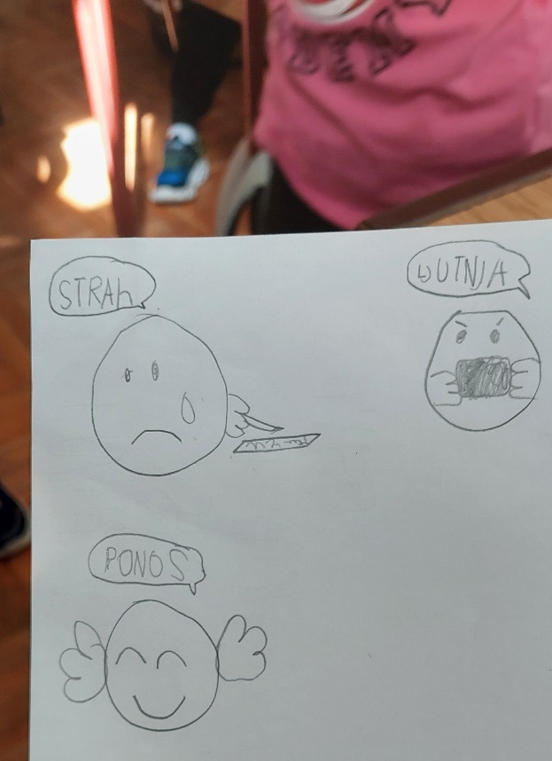
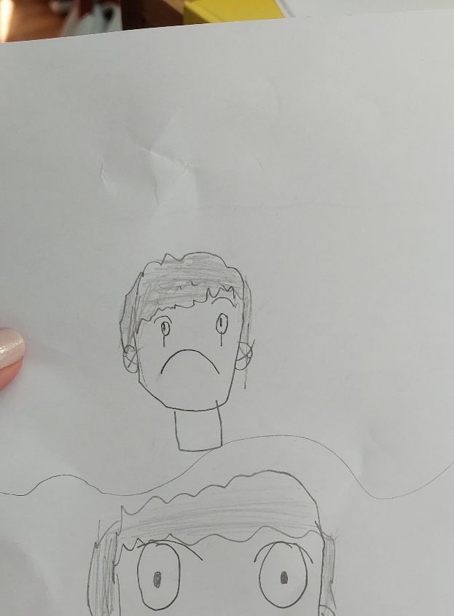
PRODUŽENI BORAVAK
Treća aktivnost je bila razgovor o osjećajima. Koje sve osjećaje imamo, kako su osjećaji prirodna pojava i kako nema dobrih i loših osjećaja, kako trebamo prihvatiti svoje osjećaje, kako ih usmjeriti i iskoristiti najbolje što možemo i sl. Crtali su svoj "najteži" osjećaj, onaj s kojim se najteže mogu izboriti i "najlakši" osjećaj.

Slide 6
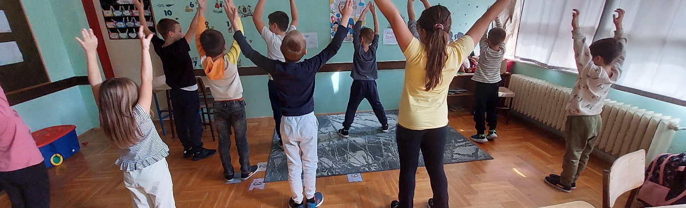
PRODUŽENI BORAVAK
Za kraj su odradili vježbe opuštanja. Od učiteljice su dobili prijedloge kako se opustiti u slučaju preplavljenosti, prestimuliranosti.

Slide 7
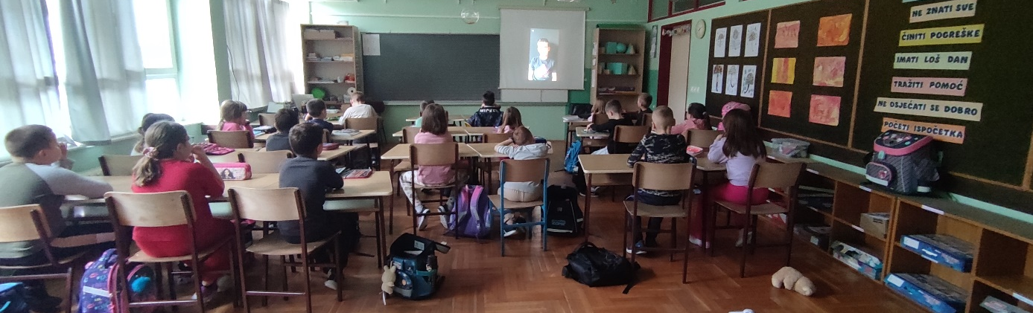
UČENICI 1.B I UČITELJICA IVANA KIKIĆ
Učenici su pogledali kratki video u kojem djeca govore o mentalnom zdravlju te kako se nositi s lošim osjećajima. Nakon videa su razgovarali o tome što koji osjećaj predstavlja te kako se nositi s njima.

Slide 8
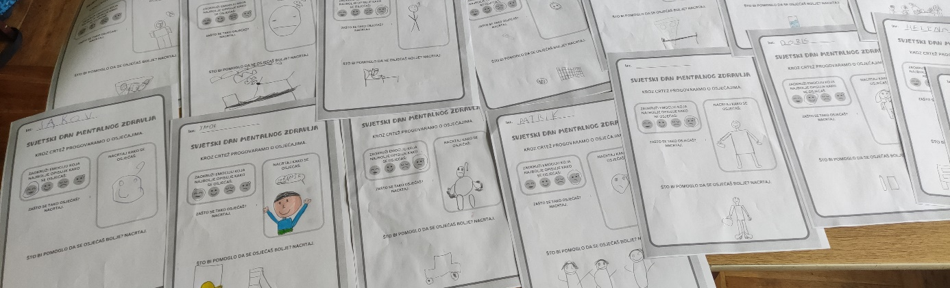
UČENICI 1.B I UČITELJICA IVANA KIKIĆ
Kroz crteže su pokazali kako su se taj dan osjećali i što bi mogli učiniti kako bi se osjećali bolje/još bolje.

Slide 9
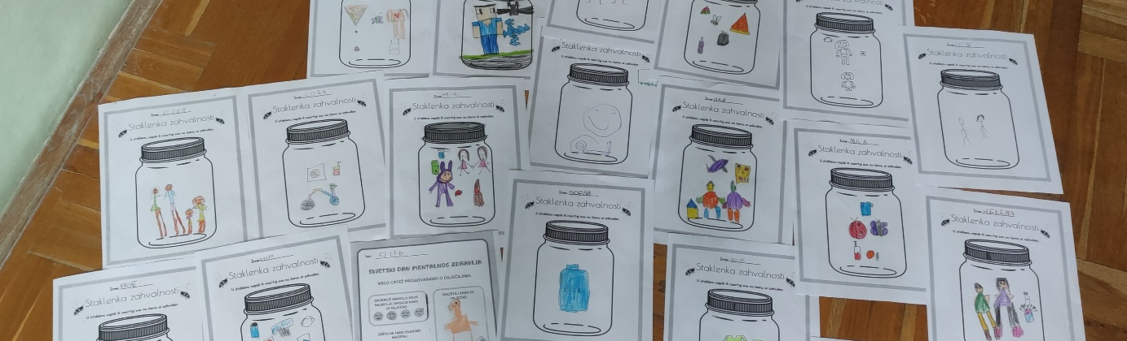
UČENICI 1.B I UČITELJICA IVANA KIKIĆ
Nakon toga, crtali su u staklenku zahvalnosti sve na čemu smo zahvalni.

Slide 10
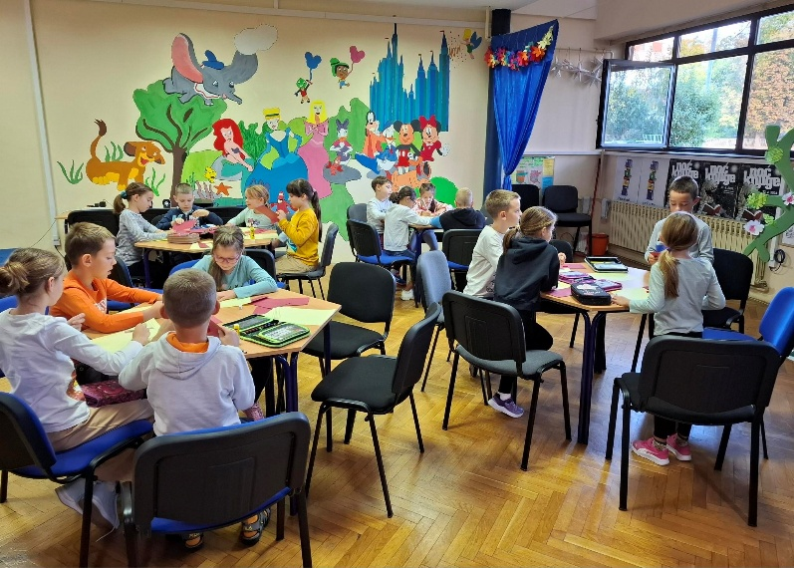
ŠKOLSKA KNJIŽNICA – učenici 2.b
U školskoj su knjižnici 10. listopada učenici 2.b razreda i njihova razrednica Snježana Udarević, suradnjom sa školskom knjižničarkom Slađanom Rem, obilježili Svjetski dan mentalnog zdravlja.

Slide 11
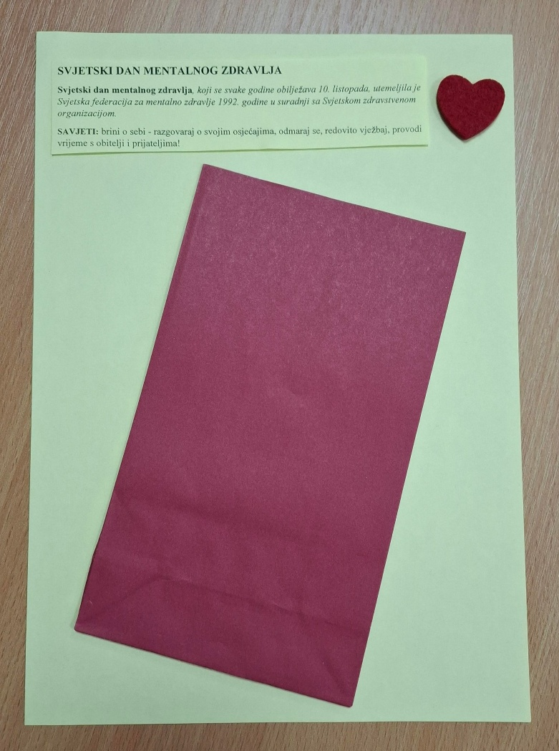
ŠKOLSKA KNJIŽNICA – učenici 2.b
Nakon čitanja pjesme Mladena Bjažića Tata nema vremena i razgovora koji je potaknuo i proširio učeničko znanje o mentalnom zdravlju djece i mladih, učenici su napisali pisma zahvale i podrške roditeljima u kojima su naveli i nekoliko savjeta za lakše svladavanje svakodnevnih obveza.

Slide 12
UČENICI 4.A I UČITELJICA ANTONIJA DAKIĆ
Povodom obilježavanja Dana mentalnog zdravlja učenici 4.a razgovarali su o osjećajima.
Čitali su slikovnicu preko koje su pokušali spoznati vlastite i tuđe emocije. Na slikama su ih prepoznali, imenovali te odglumili.
Zaključili su da su svi osjećaji normalni i svi osjećaji su za sve.
Razgovarali su o tuzi i depresiji, koja je razlika te kako ih prepoznati.
Zajedno su osmislili pravila podrške „Kako pomoći prijatelju koji je često tužan“ te su za kraj svoje misli i osjećaje prikazali crtežima i porukama u Oblaku misli.

Slide 13
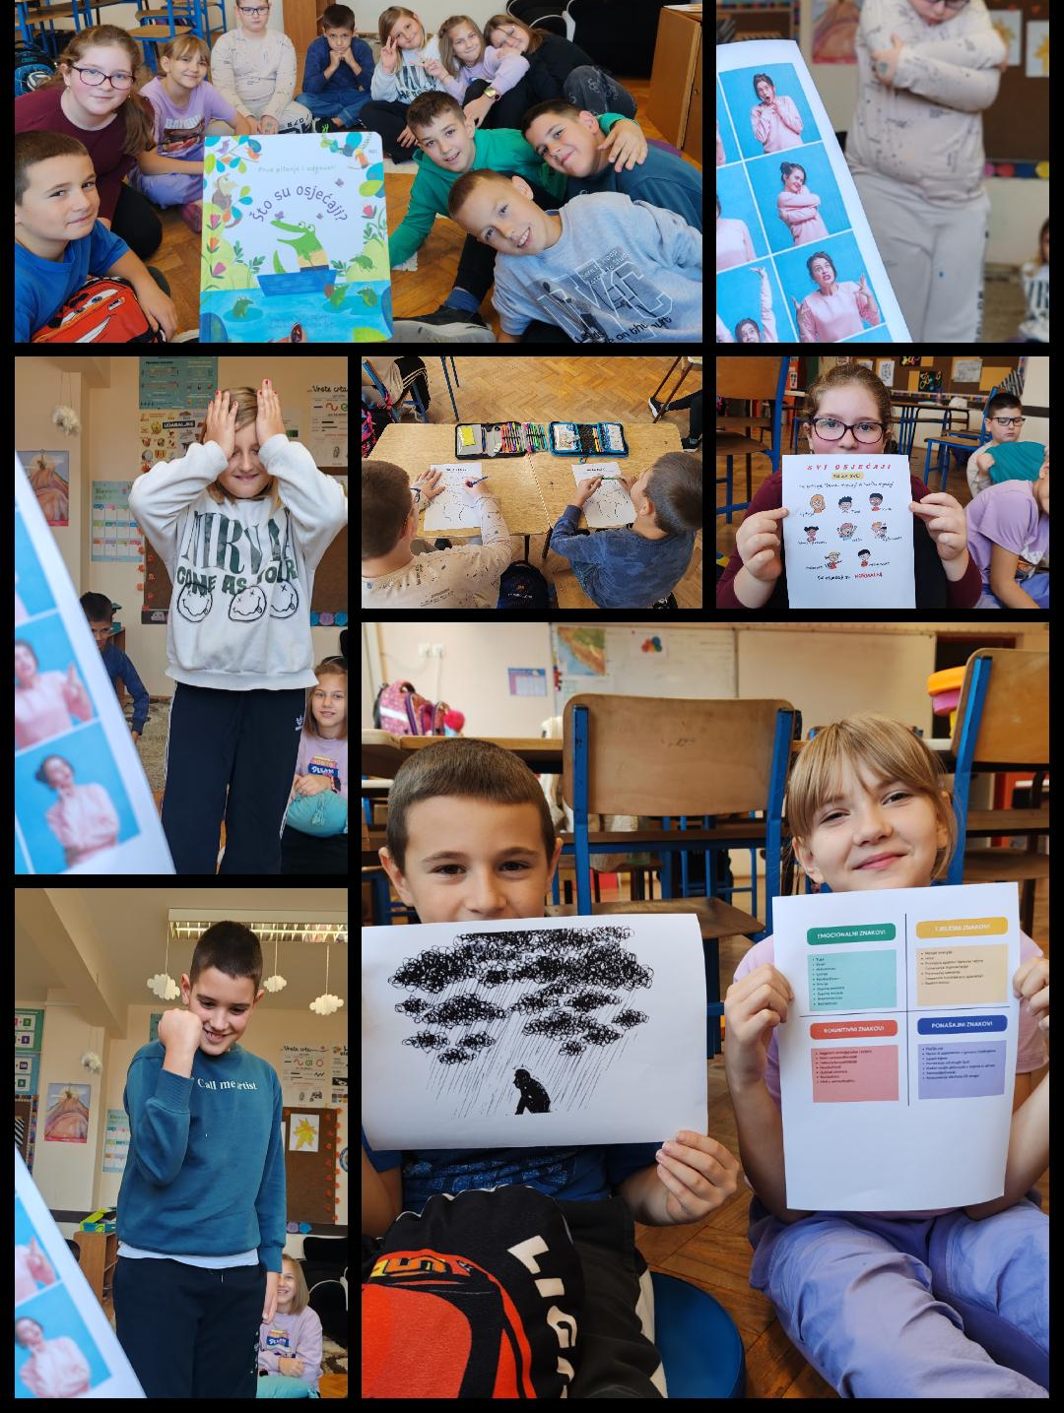
UČENICI 4.A I UČITELJICA ANTONIJA DAKIĆ

Slide 14
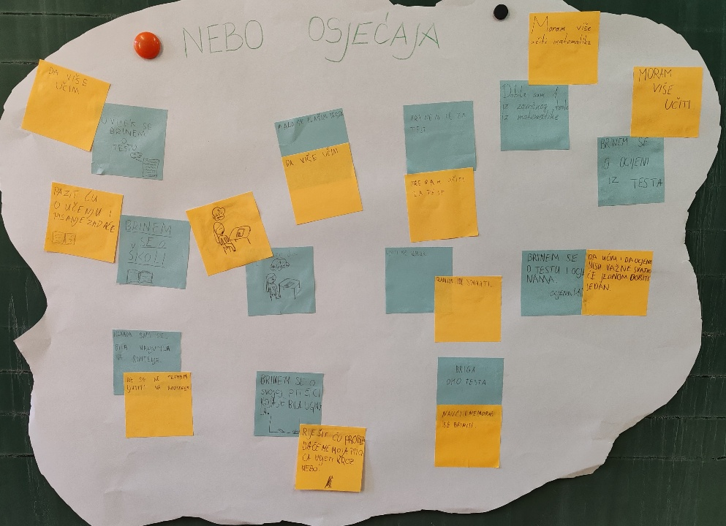
UČENICI 4.B I UČITELJICA LJERKA VUGERNIČEK SURLA
UČITELJICA JE ODRŽALA RADIONICU: Moje misli su poput oblaka
Cilj radionice:
Razviti sposobnost prepoznavanja i imenovanja emocija.
Naučiti djecu kako mislima i osjećajima mogu pristupiti na smiren način.
Promicati opuštanje, samoregulaciju i emocionalnu pismenost.

Slide 15
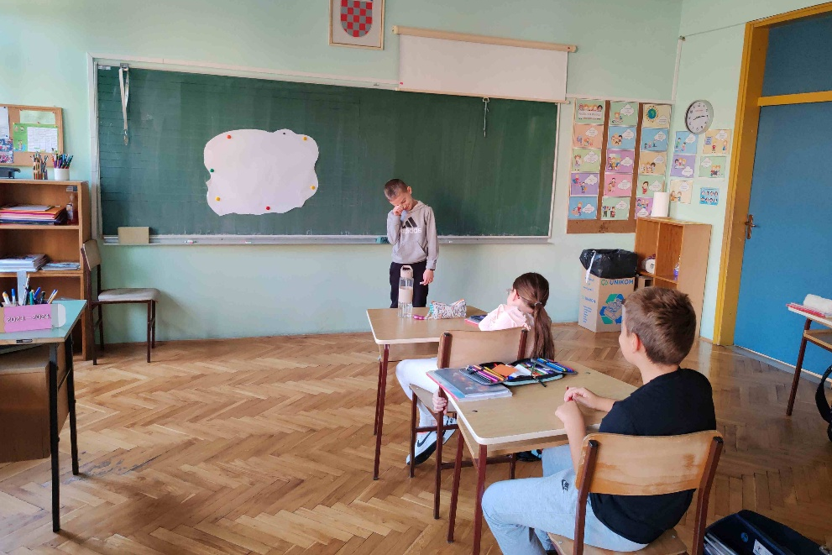
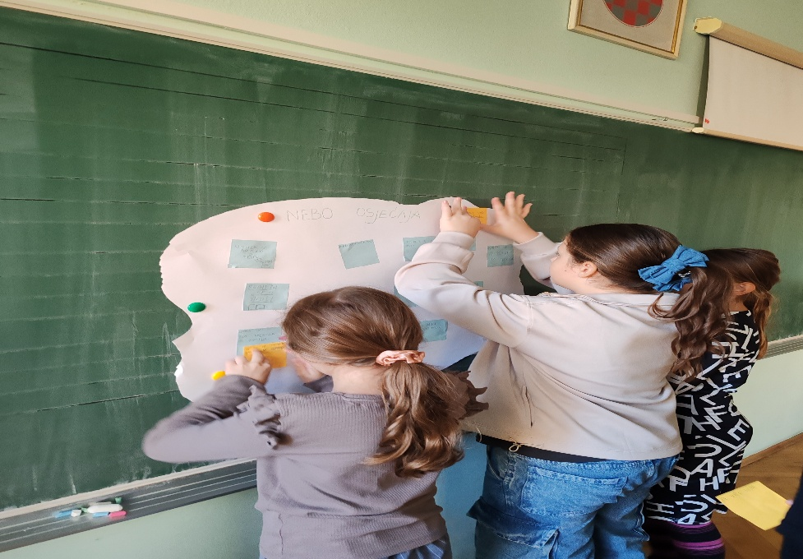
UČENICI 4.B I UČITELJICA LJERKA VUGERNIČEK SURLA
Učenici su po skupinama razgovarali o svojim emocijama (osjećajima). Prvo su na oblak lijepili svoje negativne emocije, a zatim nakon razgovora probali su te svoje negativne emocije preoblikovati u pozitivne emocije.

Slide 16
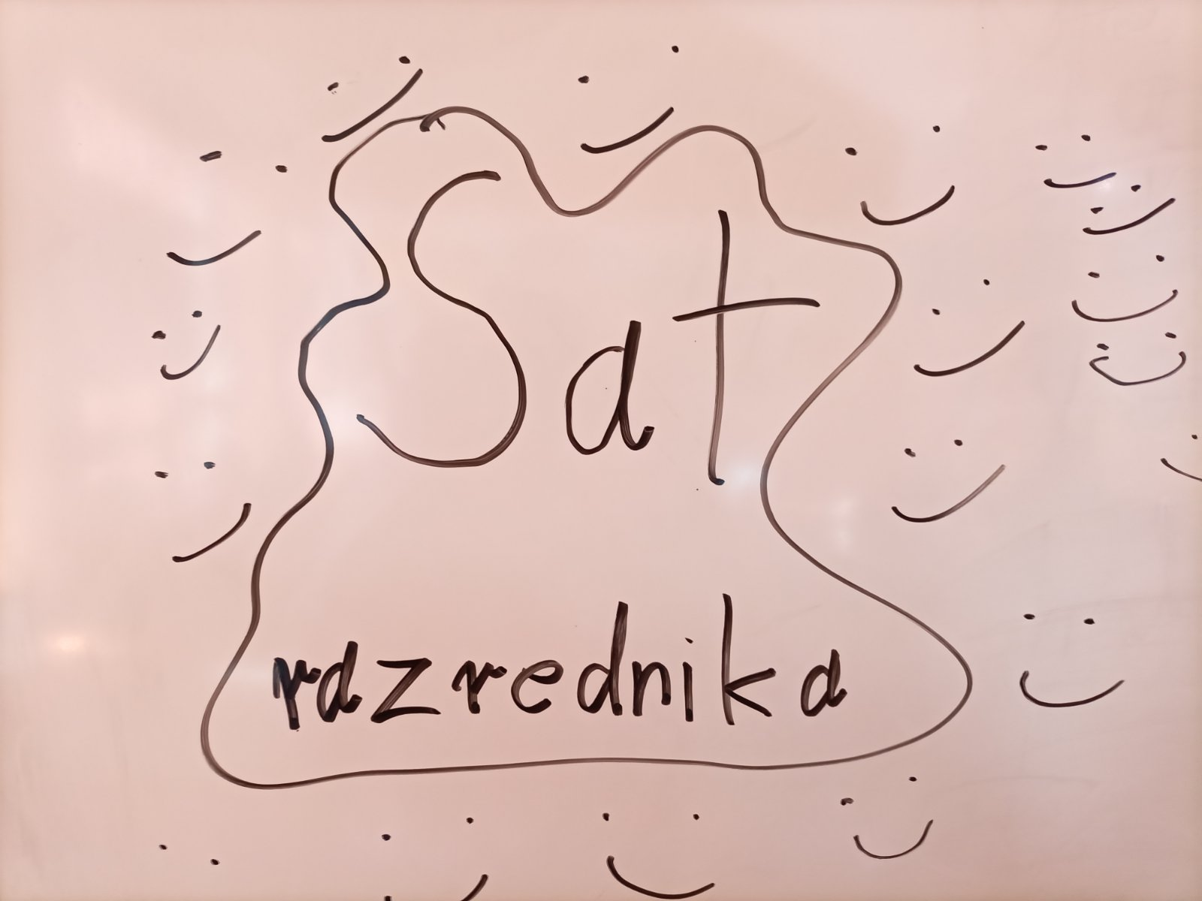
UČENICI 7. RAZREDA I ŠKOLSKA PSIHOLOGINJA ŽELJKA KNEŽEVIĆ-ŠUBIĆ
zajedno su odradili radionicu: Što je mentalno zdravlje?
posebnu važnost su posveti ulozi neugodnih emocija u očuvanju mentalnog zdravlja i važnosti podrške okoline pri nošenju s izazovima mentalnog zdravlja

Slide 17
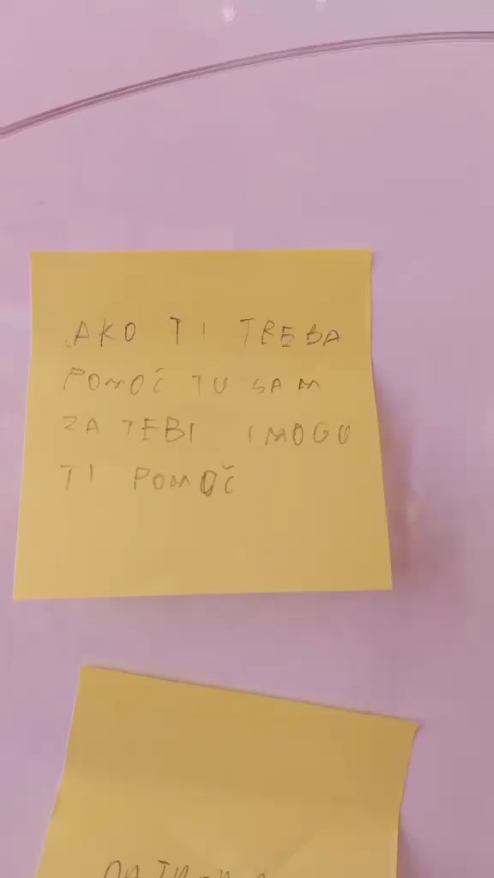
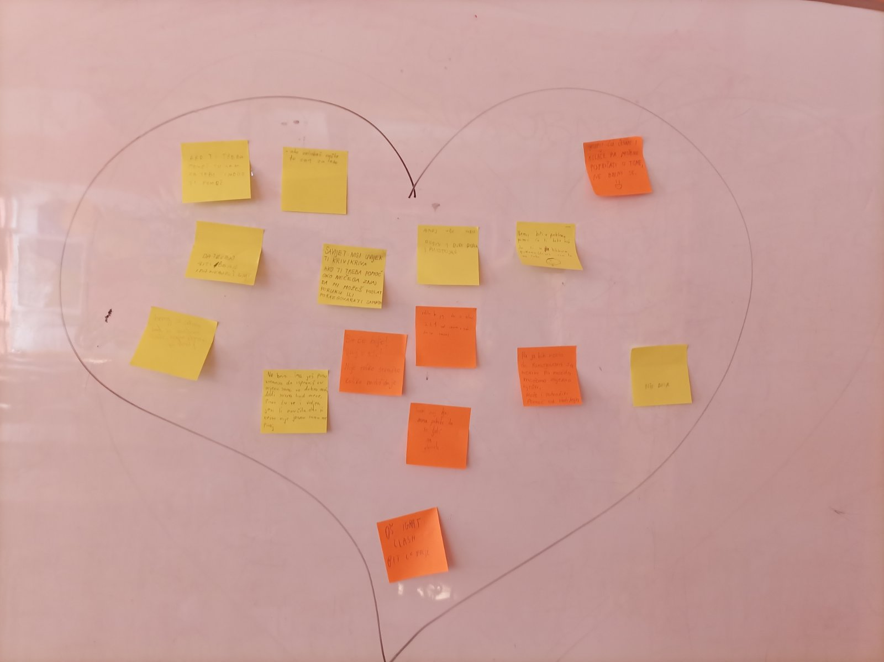
UČENICI 7.A I ŠKOLSKA PSIHOLOGINJA ŽELJKA KNEŽEVIĆ-ŠUBIĆ

Slide 18
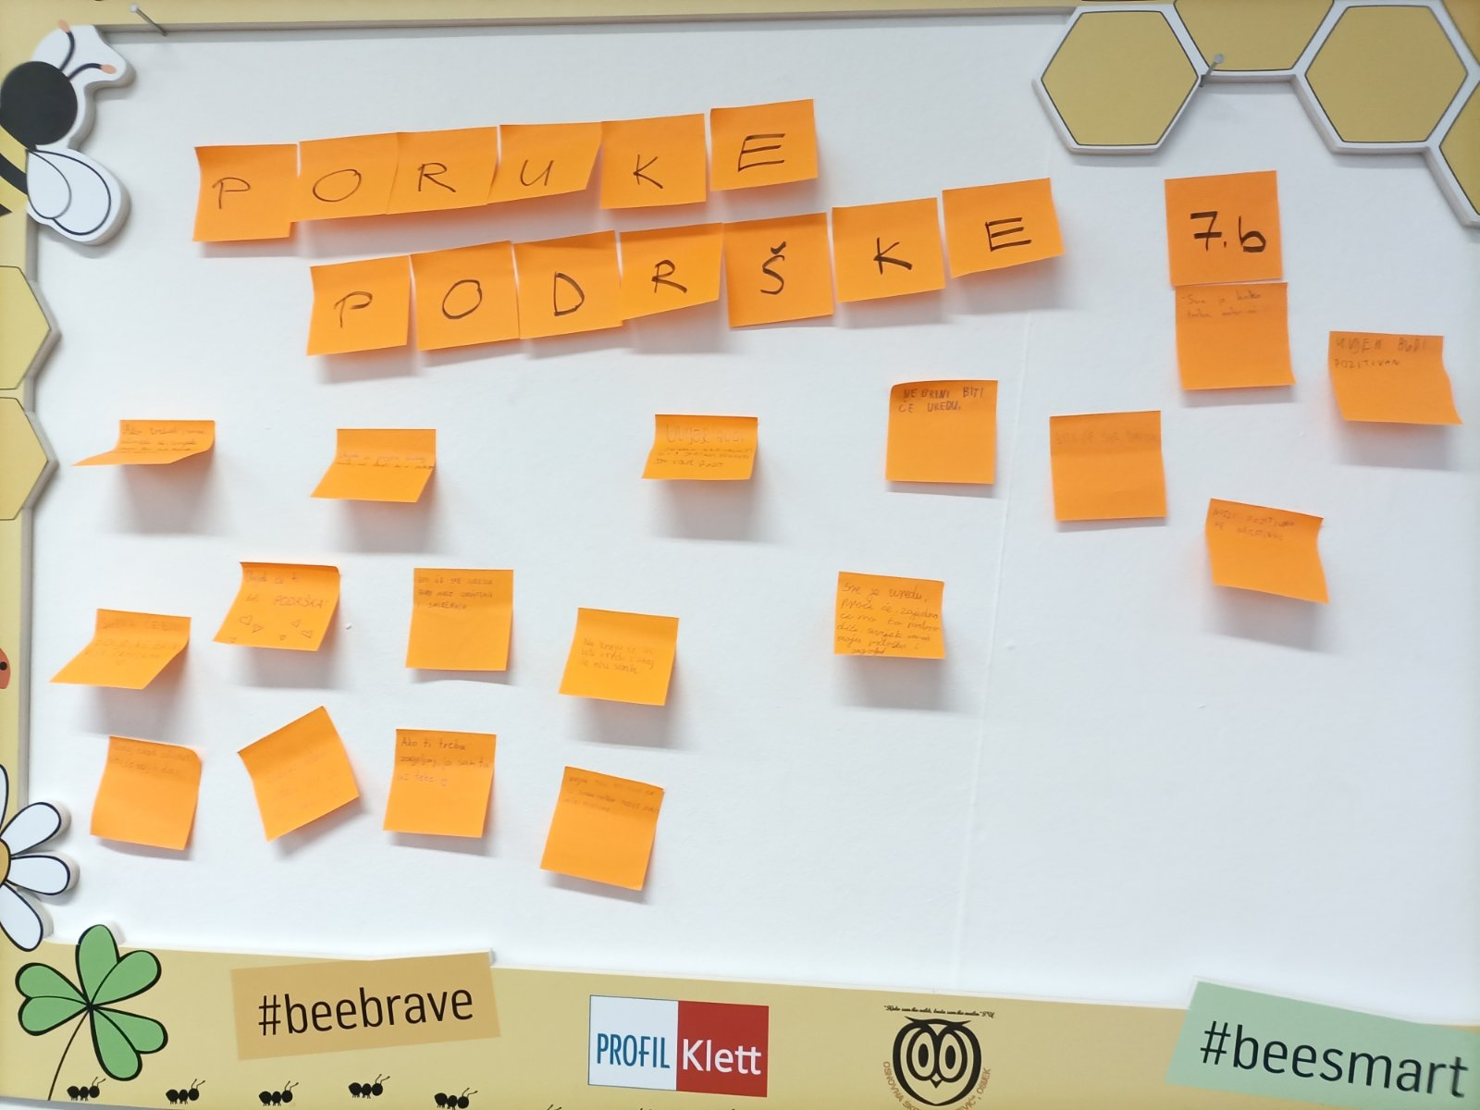
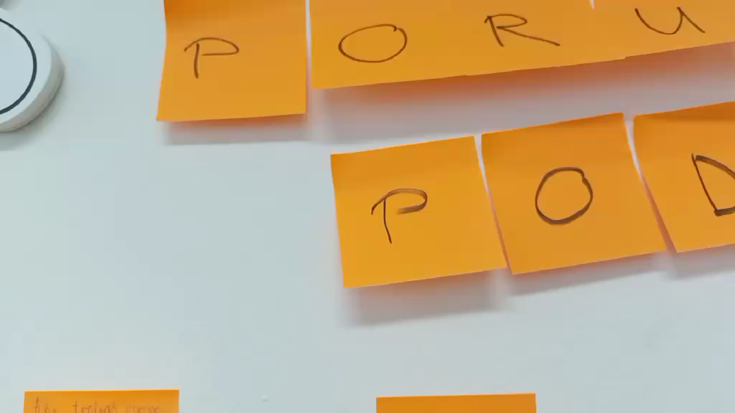
UČENICI 7.B I ŠKOLSKA PSIHOLOGINJA ŽELJKA KNEŽEVIĆ-ŠUBIĆ

Slide 19
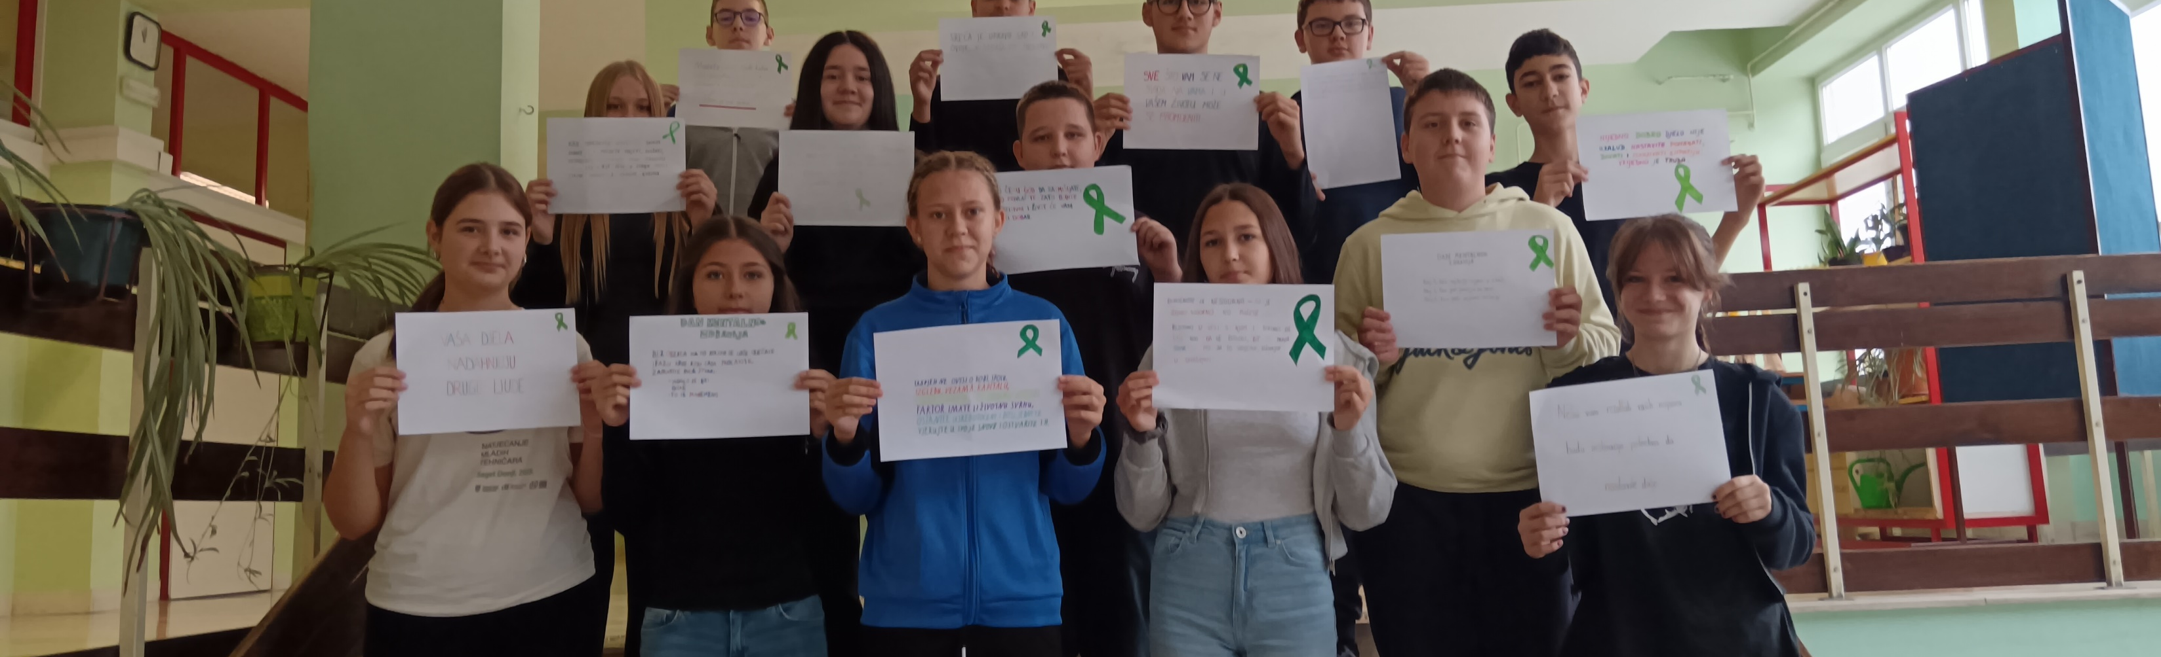
UČENICI 8.A I RAZREDNICA JASMINKA VRBAN
Dan mentalnog zdravlja 8.a je obilježio pisanjem pozitivnih i poticajnih poruka na Satu razrednika koje su potom međusobno razmijenili.

Slide 20
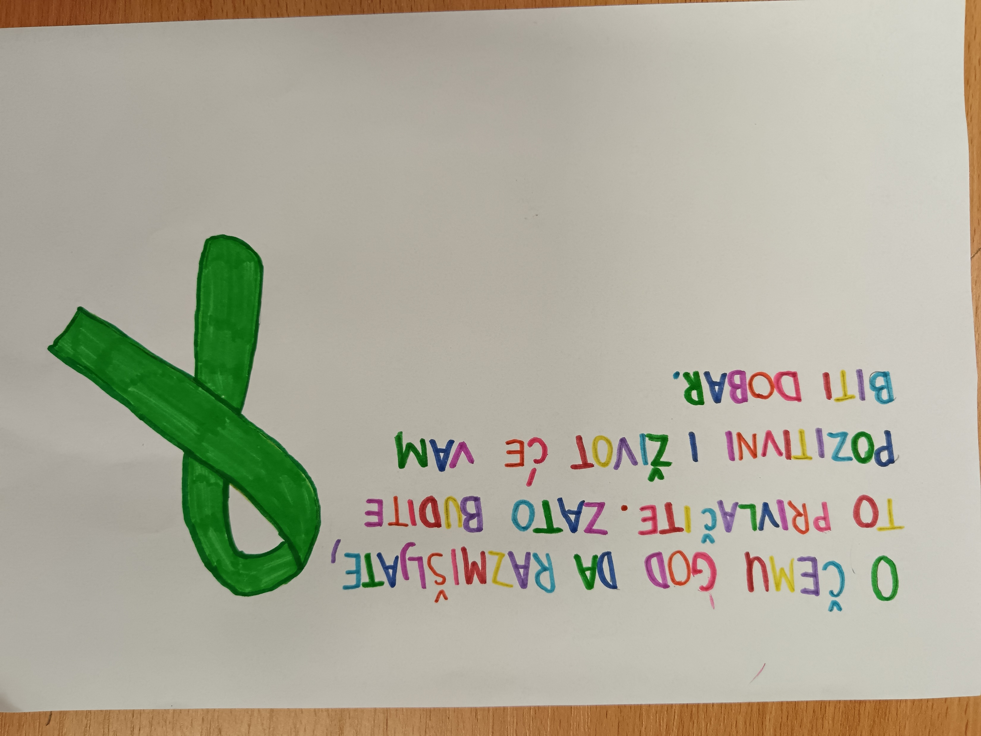
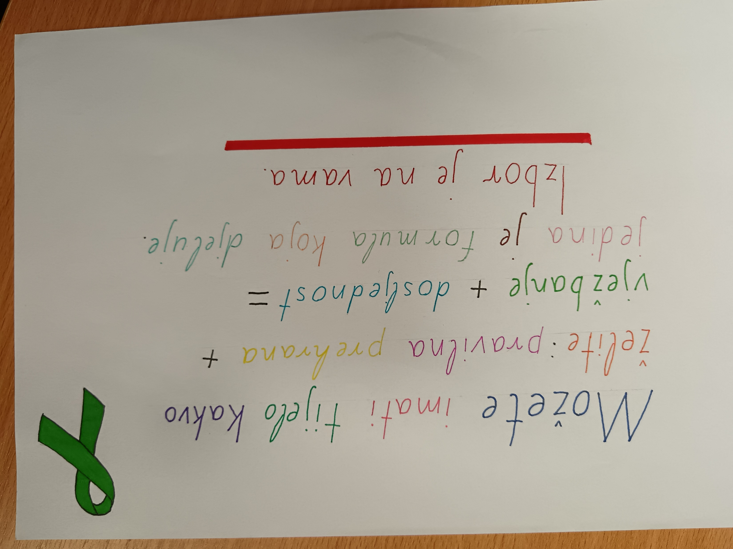
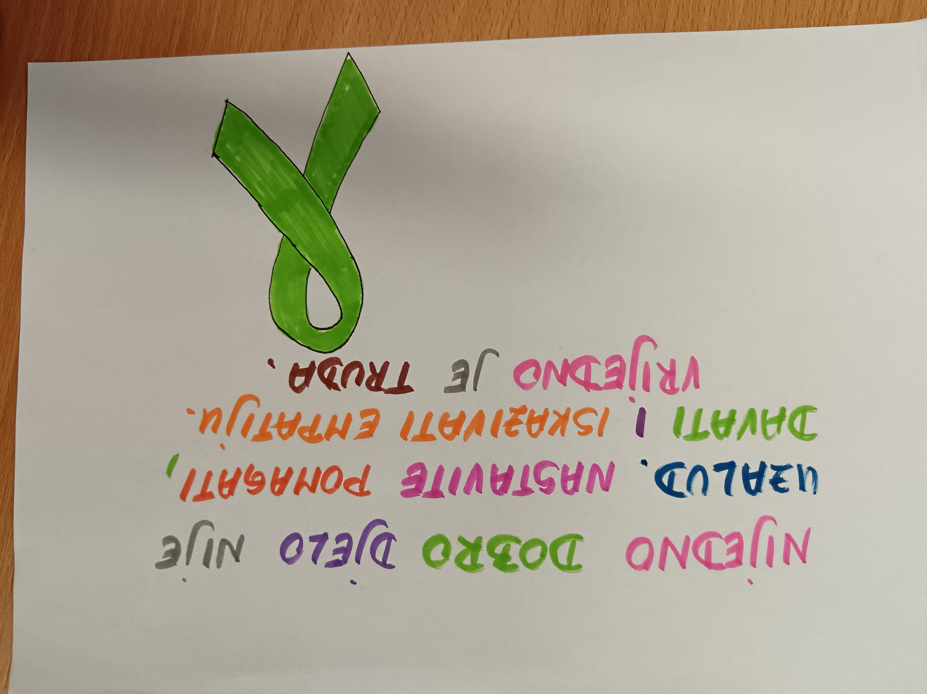
UČENICI 8.A I RAZREDNICA JASMINKA VRBAN

Slide 21
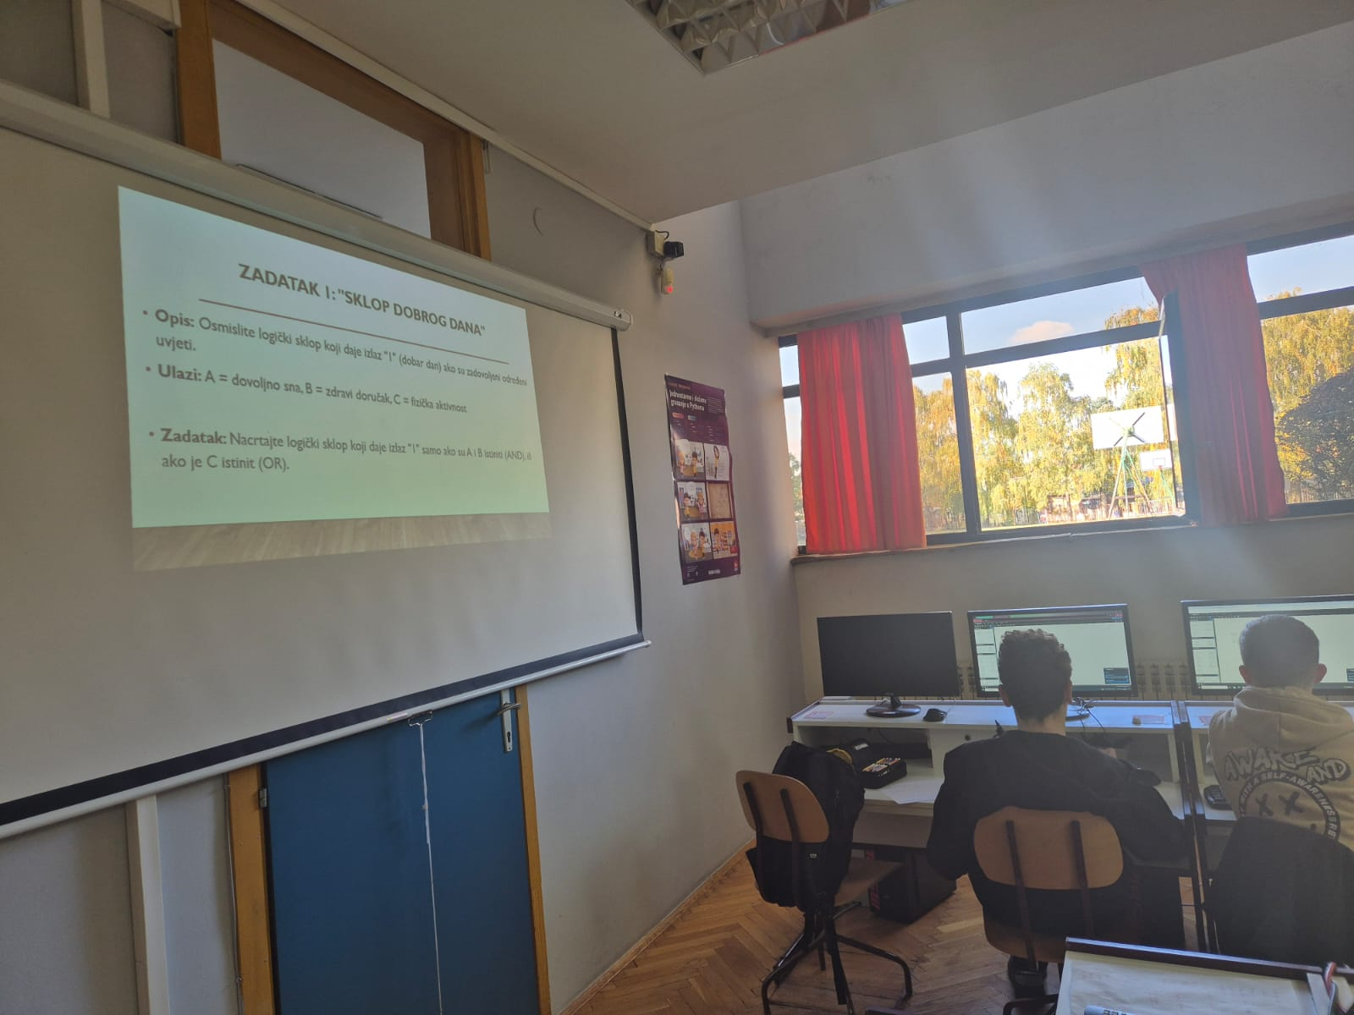
UČENICI 8.B I UČITELJICA INFORMATIKE MAGDALENA PIŠĆAK
Dan mentalnog zdravlja 8.b je na satu informatike obilježio na kreativan i pomalo neobičan način – učenici su crtali logičke sklopove dobrog dana. Razmišljali smo o tome što sve doprinosi našem osjećaju zadovoljstva i ravnoteže: od kvalitetnog sna, preko doručka pa sve do druženja i malih trenutaka opuštanja.Na ovaj su način učenici povezali brigu o sebi s kreativnošću i logikom – jer dobar dan nije slučajnost, već rezultat malih, zdravih navika.

Slide 22
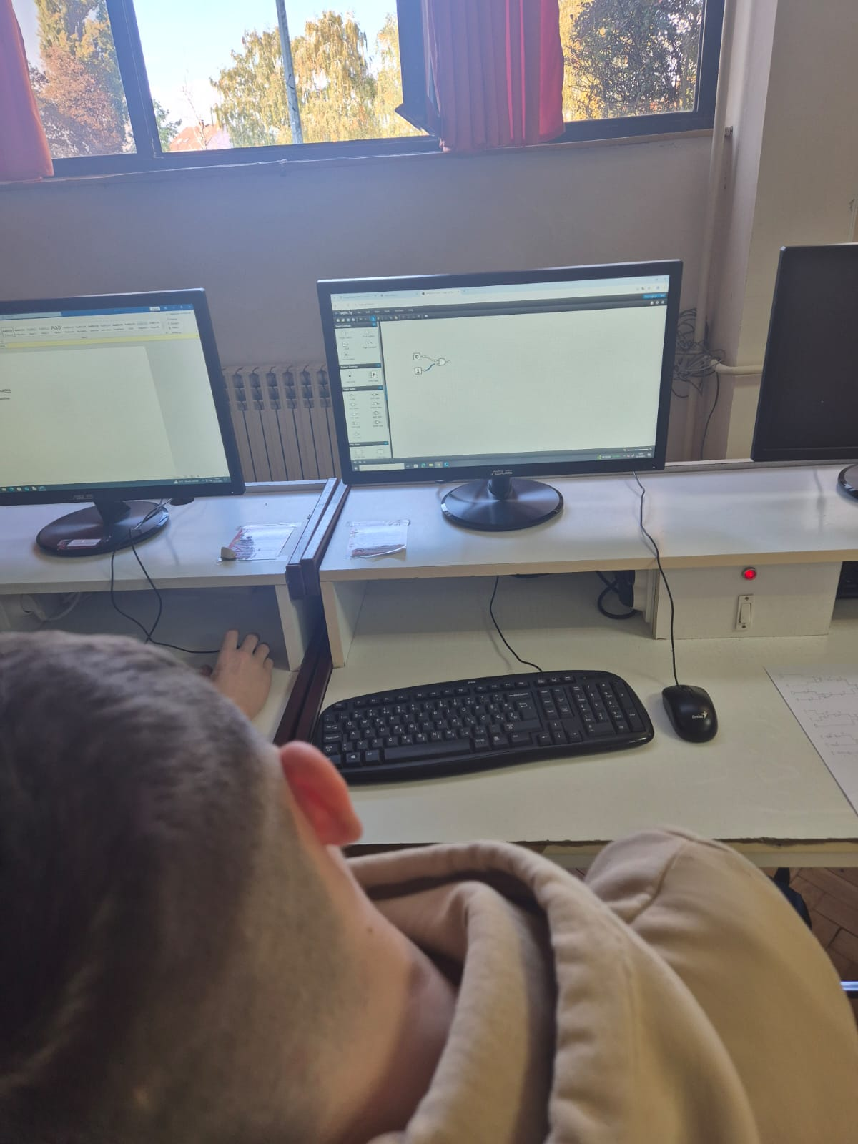
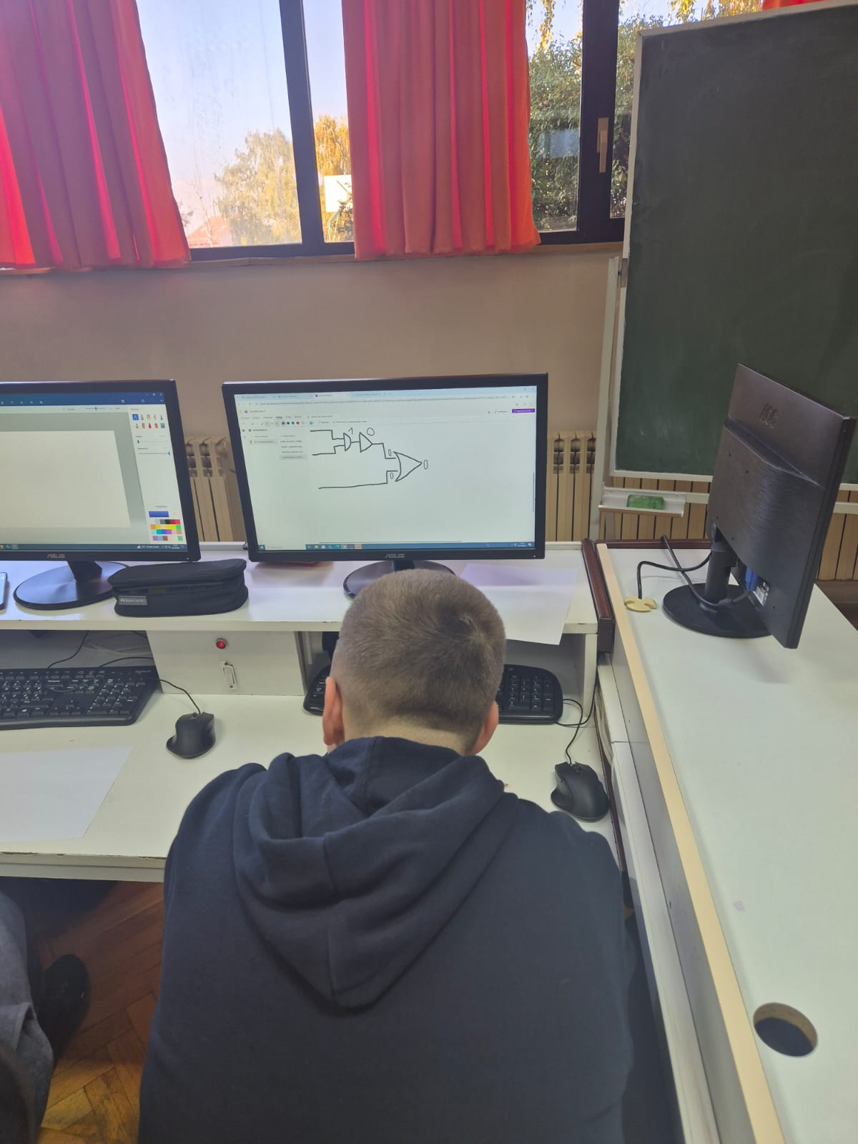
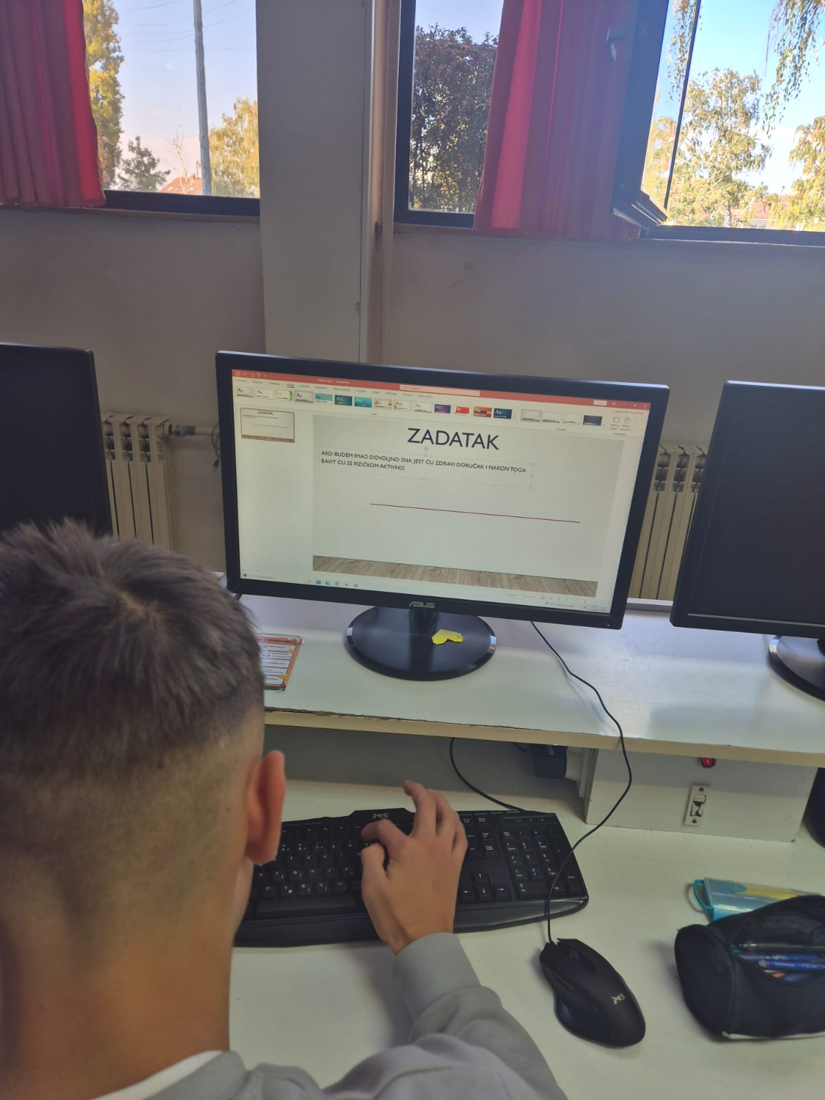
UČENICI 8.B I UČITELJICA INFORMATIKE MAGDALENA PIŠĆAK

Slide 23
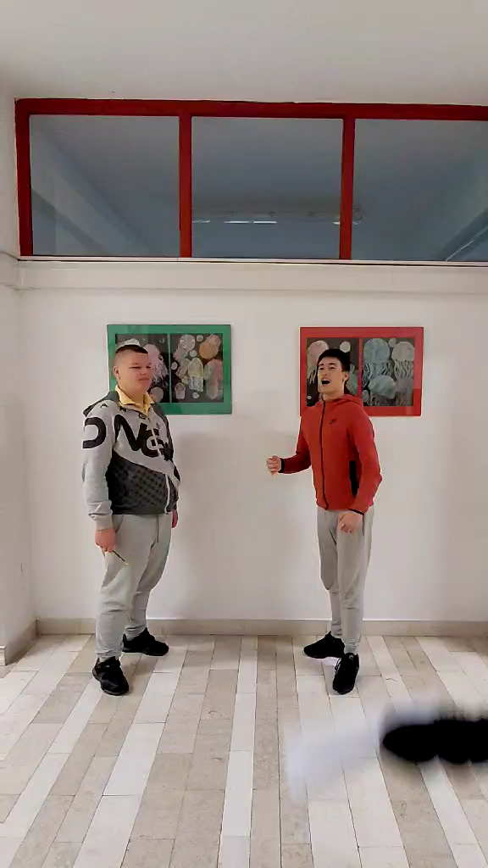
UČENICI 8.C I UČITELJICA IVANA VRBAN Što je depresija?

Slide 24
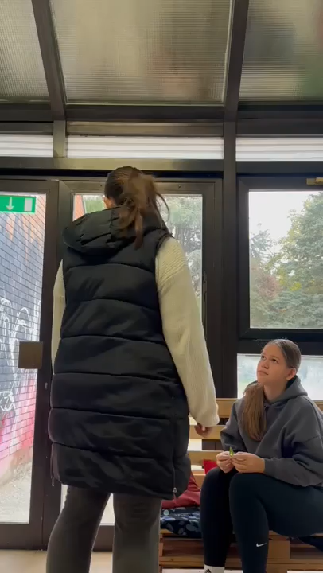
UČENICI 8.C I UČITELJICA IVANA VRBAN Važnost podrške u nošenju s poteškoćama mentalnog zdravlja

Slide 25
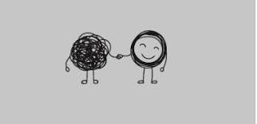
Za kraj …
Briga o mentalnom zdravlju nije samo dan u kalendaru – to je način na koji volimo i poštujemo sebe, svakoga dana.
Zastani. Udahni. Razmisli o sebi. Mentalno zdravlje njegujemo svakog dana - kroz male navike, iskrene razgovore i brigu koja mijenja svijet oko nas.

